Slide 1
Mysql分享之innodb索引
分享人：范贝贝

Slide 2
内容
索引数据结构
索引长度
索引匹配原则
索引覆盖

Slide 3
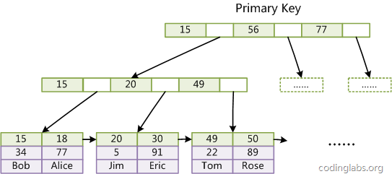
索引数据结构之聚簇索引
B+树结构（有序）
树节点上包含多个数据节点(适合磁盘存储)
数据节点特征值为ID值
叶子节点组成一个有序的链表
叶节点data域保存了完整的数据记录（索引组织表）

Slide 4
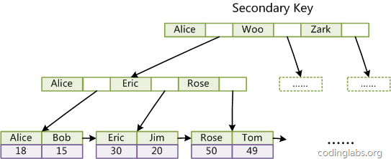
索引数据结构之二级索引
B+树结构
树节点上包含多个数据节点(适合磁盘存储)
数据节点特征值为建索引列的数据
叶子节点组成一个有序的链表
叶节点data域保存了对应记录的ID值

Slide 5
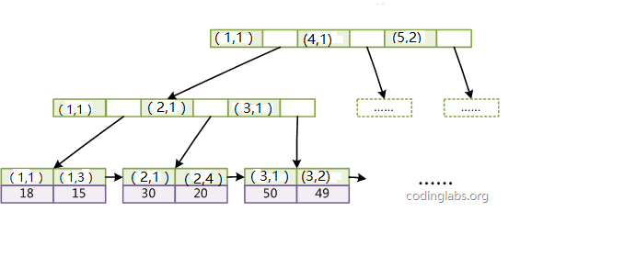
索引数据结构之复合索引
二级索引的一种

Slide 6
索引长度与区分度
CREATE INDEX indexName ON table_name(col_name1(len1) ,col_name2(len2),…);
Varchar字段上建索引,建议制定索引长度
Varchar字段索引区分度计算：
Count(distinct left(col_name,len)) /count(*)

Slide 7
索引失效情况
Like语句左模糊查询不能利用索引
查询条件出现 数据类型转换不能利用索引，例如select * from actor where last_name=1
负向查询（not , not in, not like, <>, != ,!>,!< ） 不会使用索引
独立的列 索引 不能是表达式的一部分,例如：select * from xxxx where id+1 > 5
in子查询不会走索引，in 条件查询会走索引
用or分割开的条件，or前条件有索引，or后的列没有索引，那么涉及的索引不会被用到
Mysql估计使用索引比全表扫描慢
组合索引查询条件不满足最左原则不能利用索引
Order by 字段必须是组合索引最后一部分并且同为升序或同为降序

Slide 8
索引覆盖
概念：如果查询条件符合索引匹配规则且查询的数据恰好都能从二级索引上获得, 那么查询只需要扫描索引即可返回结果，不需要扫描数据表。

Slide 9
关于索引使用的建议(一)
1. innodb主键推荐使用整型自增列
2.尽量避免使用NULL字段，NULL值可用特殊值替代
NULL字段很难查询优化 NULL字段的索引需要额外空间 NULL字段的复合索引无效
3.列类型选择原则：够用就行，不必慷慨；列类型选择优先级：整形>时间日期>枚举>字符型>text/blob
4.不要在数据库做运算：cpu计算业务必移至业务层
5.字符字段建索引应当建前缀索引
6不用外键，由程序保证约束

Slide 10
关于索引使用的建议(二)
7.or条件改成IN(?,?,?) 或 UNION

Slide 11
索引分享结束

